Slide 1
№1 Практикалык иш
11 ➖ классс

Slide 2
Практикалык иштин максаты: Спирттер менен альдегиддерди аныктоо үчүн сапаттык реакцияларды жүргүзүү жана алардын касиеттерин салыштыруу

Slide 3
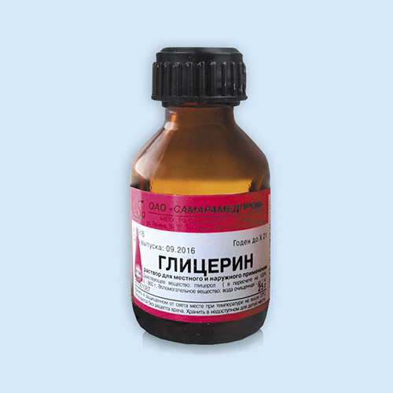
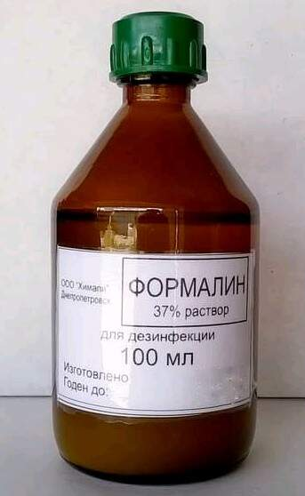
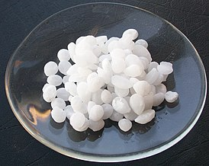
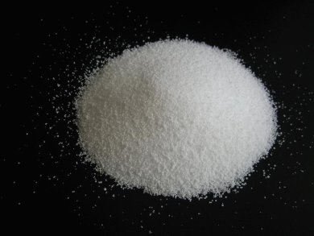
Керектүү реактивдер: натрийдин гидроксиди(NaOH), жездин сульфаты (CaSO₄), глицерин, фармалин

Slide 4
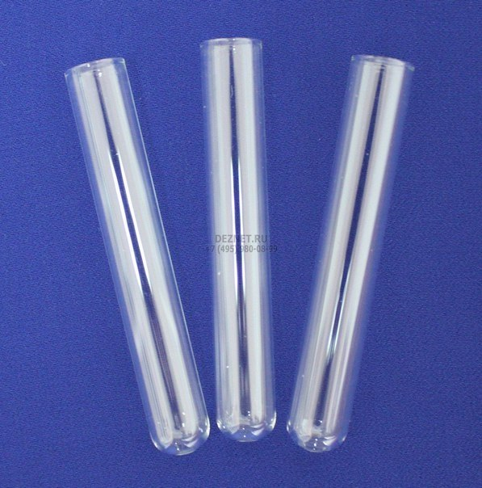
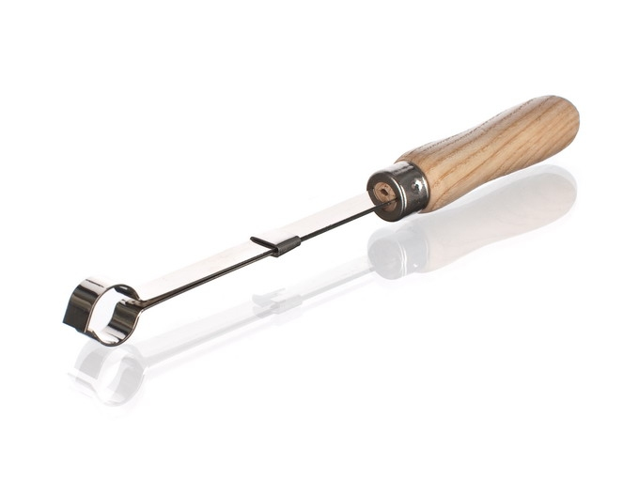
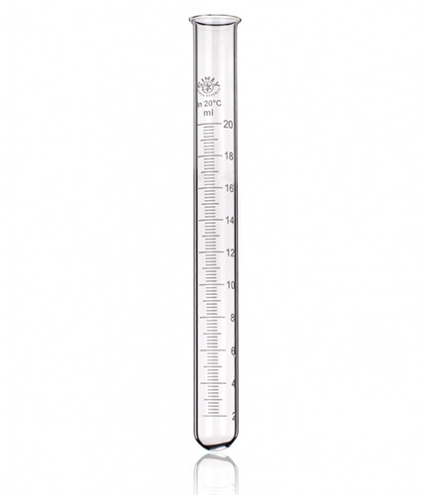
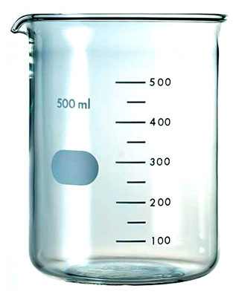
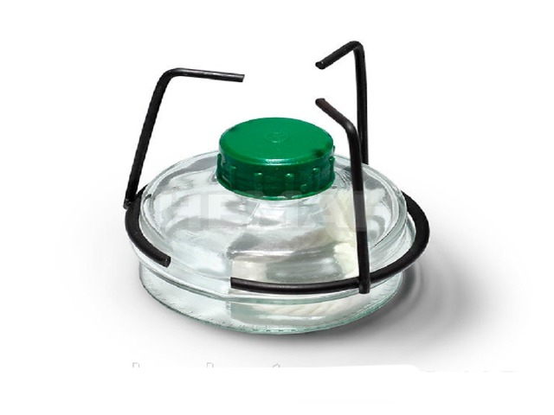
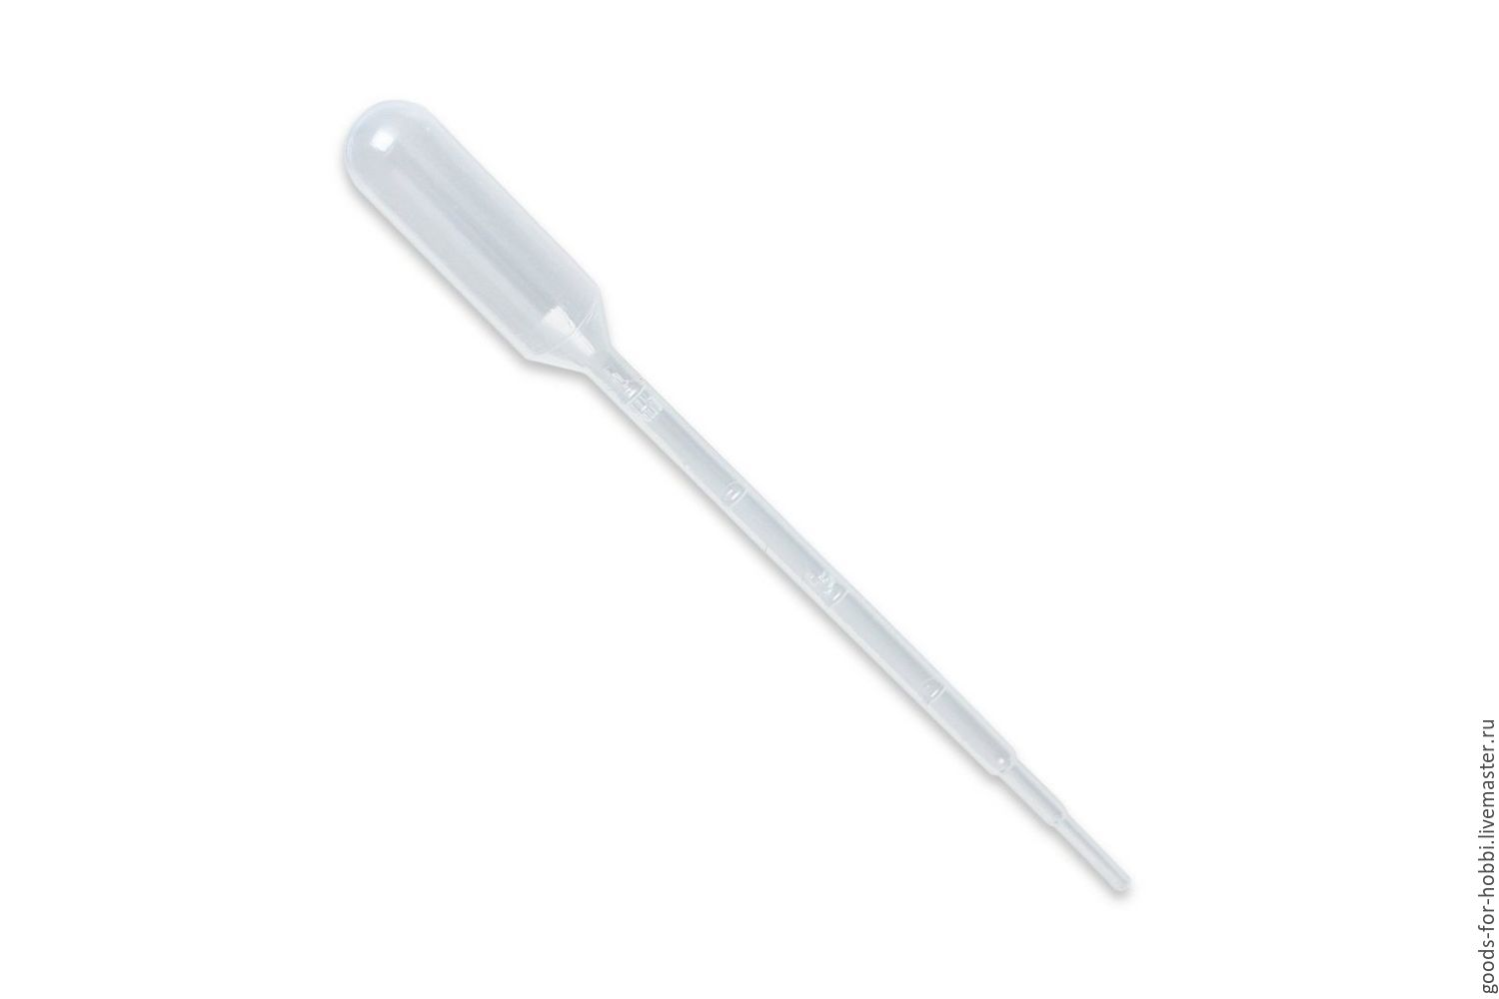
Керектүү идиштер: пробирка, держатель, стакан, өлчөөчү пробирка, пипетка, спирт шамы.

Slide 5
Иштин жүрүшү
1- тажрыйба: Глицериндин жездин (||) гидроксиди менен болгон реакция.
Прибиркага 2мл натрийдин гидроксидинин (NaOH) эритмесин куйгула жана чөкмө түшкөнгө чекти жездин (||) сульфатынын (CaSO₄) эритмесин тамчылаткыла, пайда болгон чөкмөнүн үстүнө 2мл глицеринди куюп чайкпгыла. Эмнени байкадынар?
2- тажрыйба: Метанал же формальдегиддин жездин (||) гидроксиди менен болгон реакциясы.
Прибиркага 2мл натрийдин гидроксидинин (NaOH) эритмесин куйгула жана чөкмө түшкөнгө чекти жездин сульфатын (CaSO₄) эритмесин тамчылаткыла. Пайда болгон чөкмөгө ( жездин (II) гидроксиди) фармалин (формальдегиддин суудагы эритмеси) кошкула жана бир аз ысытабыз. Эмнени байкадынар?

Slide 6
Иштин жүрүшүн видео аркылуу көргүлө
1 тажрыйба
2 тажрыйба

Slide 7
1- тажрыйба боюнча реакциянын жүрүшү:
NaOH + CuSO₄ → Cu(OH)₂↓ + Na₂SO₄
CH₂ —OH CH₂—O
| | Cu
CH —OH + Cu(OH)₂↓ → CH —O + H₂O
| |
CH₂—OH CH₂ —OH
Глицерин. Жездин глицераты ( көк түстө)

Slide 8
2- тажрыйба боюнча реакциянын жүрүшү:
NaOH + CuSO₄ → Cu(OH)₂ ↓ + Na₂SO₄
O O
H—C + 2Cu(OH)₂↓ → H—C + Cu ₂O + 2H₂O
H ОН
фармалин. Кумурска кирпич кызыл түстө
кислотасы

Slide 9
Реакциянын жүрүшүндө эмнени байкадынар? Байкаганыңарды лабораториялык иш тетрадыңарга жазгылы.

